Slide 1
PYTHOnda ma’lumot turlari

Slide 2
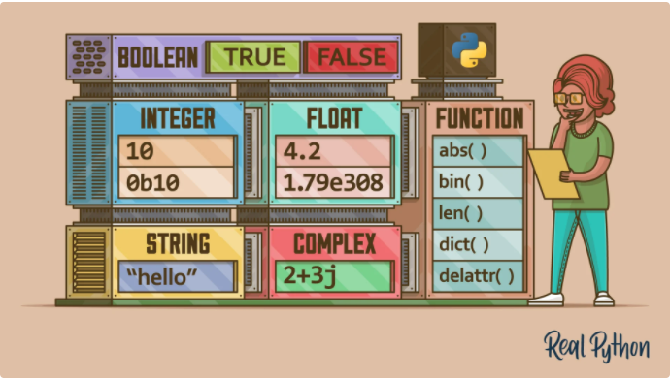
Basic Data Types in Python

Slide 3
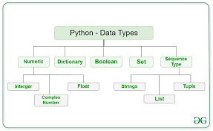
Python dasturini o’rnatishni ko’rib chiqdik. Endi Pythonda asosiy ma'lumotlar turlarini o’rganishimiz kerak.

Slide 4
1. Integer 2. Float 3. Boolen 4. Complex number

Slide 5
Type() - funksiyasi
type () - funksiyasi parametr sifatida berilgan argumentning (ob'ekt) sinf turini qaytaradi.

Slide 6


integer – butun sonlar
Python 3-da, butun son qancha uzun bo'lishi mumkinligi amalda hech qanday cheklov yo'q. Albatta, bu sizning tizimingizdagi barcha narsalar singari xotira miqdori bilan cheklangan.
Type() – funksiyasini ishlatib ko’ramiz

Slide 7
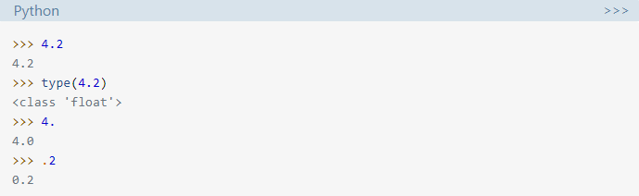
Floating-Point Numbers – haqiqiy sonlar
Pythondagi float turi suzuvchi nuqta sonini belgilaydi. float qiymatlari haqiqiy sonlardir.

Slide 8
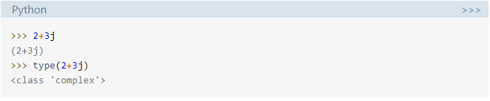
Complex Numbers- kompleks sonlar
Kompleks sonlar - <haqiqiy qism> + <xayoliy qism>j sifatida ko'rsatiladi

Slide 9
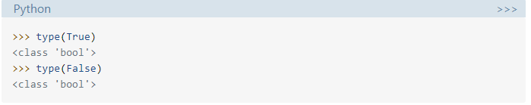
Boolean Type – mantiqiy qiymat
Python 3 mantiqiy ma'lumotlar turini taqdim etadi. Mantiqiy tipdagi ob'ektlar ikkita qiymatdan biriga ega bo'lishi mumkin: True yoki False:

Slide 10
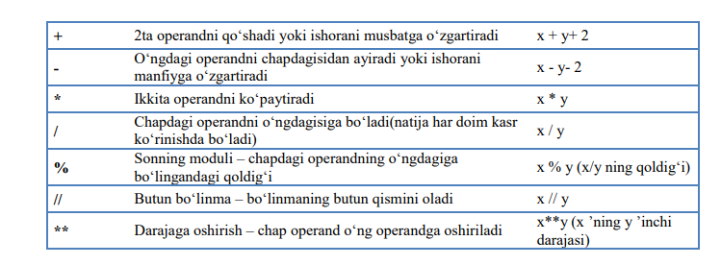
arifmetik opearatorlar

Slide 11
Vazifa
https://telegra.ph/Python-2-dars-vazifalari-07-14

